Slide 1
NIDEC MOBILITY KOREA CORPORATION
QuickPkg Manual
(ASIMS 이용 프로젝트 SW_PKG 생성 간소화)
니덱모빌리티코리아
2025.03.21

Slide 2
개요
목적 : SUMS 등록을 위한 간단 SWPKG 생성
배경 :
종래 방식대로 패키지 생성 시 복잡하고 작업 시간이 너무 오래 걸림.
SecureFlash 2.0 적용 부터는 사실상 MCRT CRC연산이 필요 없음.
RomTest 모듈 또한 사용하지 않음.
간소화 Tool을 이용해 효율적으로 U/R/S 롬도 간단히 생성 가능함.
주요 Tool
1 QuickPkgXXX.exe, QuickPkgXXX_config.cfg
MCRT 기능 + 부가기능 Tool
2 차량 보안 정보 관리 시스템 바로가기
Encrypt 및 Signed Hex 제작
3 SHVUGen3Hex2Bin.exe
Signed Hex를 롬패키지 생성용 bin 파일로 변환
지정된 Signed Hex파일로는 훼손롬까지 생성 해 줌.
Confidential C

Slide 3
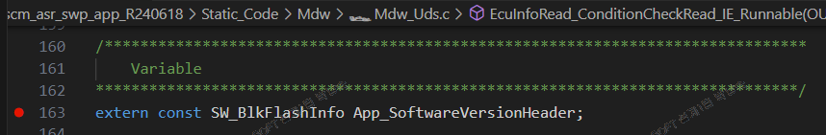
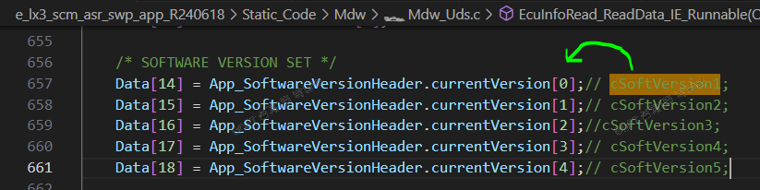
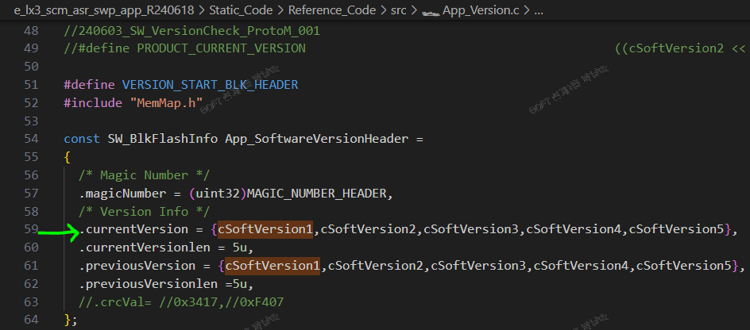
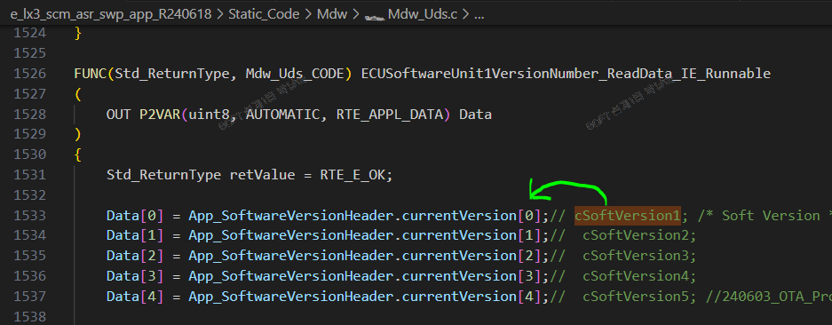
2. Project 필수 전제 조건
SW Version RDBI 응답 코드 수정
Define 상수로 S/W버젼을 참조하는 부분은 version header, trailer에서만 허용. 나머지 로직에서는 Versionheader.currentVersion 참조.
Confidential C

Slide 4
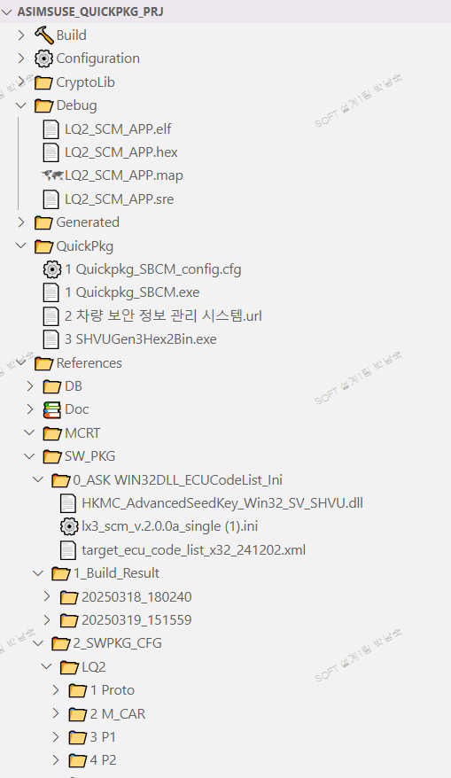
3. 개발프로젝트 폴더 구조
필수 폴더 트리구조
[Debug] 폴더 안에” XXX.sre”, “XXX.elf”, “XXX.map” 파일 접근을 위해 고정 폴더 이름 필요.
[QuickPkg] 폴더이름과 프로그램 이름은 변경 가능(각 아이템에 맞게 수정 필요)하나, [Debug]폴더 패스 접근을 위해 트리구조(깊이)는 고정임.
[References\SW_PKG\1_Build_Result] cfg 파일로 설정 가능하나, 프로젝트 메인 폴더 아래에 결과물 저장 폴더가 위치 해야 함.
간소화 프로그램
[QuickPkg] 폴더 안에있는 프로그램 1-2-3- 순서대로 실행하여 사용
Confidential C

Slide 5
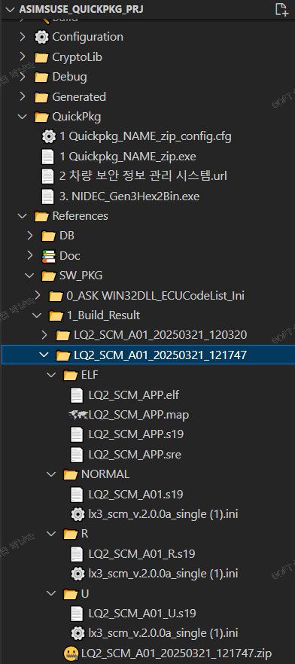
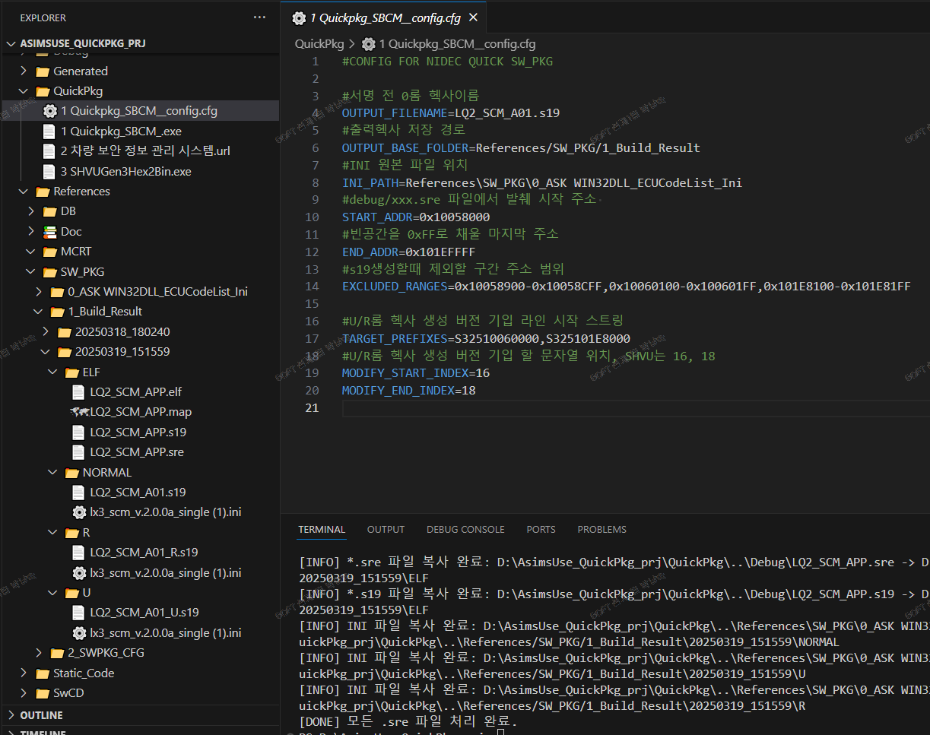
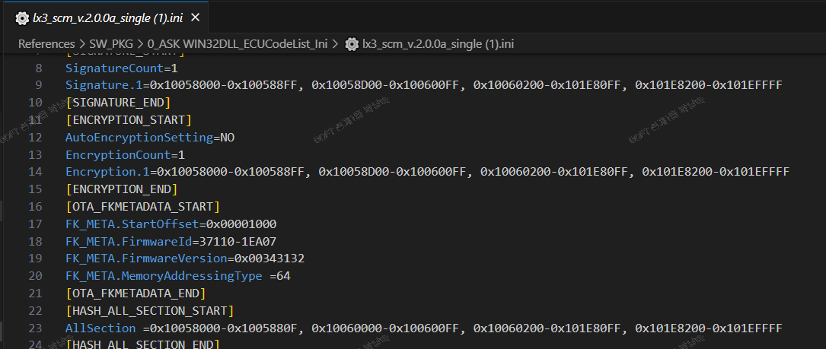
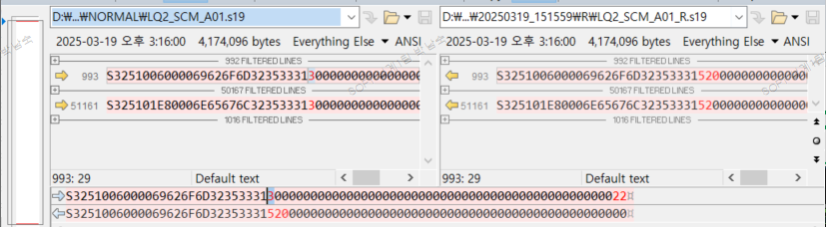
4. 동작 순서 : 1 QuickPkgXXX.exe 실행
① 1번 프로그램 설정 스크립트, “1번 프로그램이름+_config.cfg” 으로 인식됨.
각 아이템의 속성에 맞게 스크립트 수정 필수!!
제외할 구간 주소는 INI 파일의 유효범위 밖(공백)의 구간임.
Version Header trailer 시작 부분
② 1번 프로그램 Debug 폴더안의 ..sre파일을 설정스크립트 내용대로 가공하여, 저장경로에 .elf,.MAP,.S19 파일과 함께 저장함.
예시의 프로젝트는 0X30 Data부분 인덱스가 16번째임.(시작은 0)
실행결과
③ asims Signed HEX파일 신청용 zip 파일.NORMAL,U,R 폴더를 압축함.
새로 생성됨
Ver2 압축파일 추가 생성
Confidential C

Slide 6
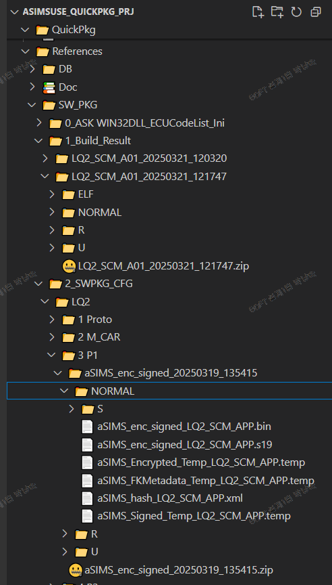
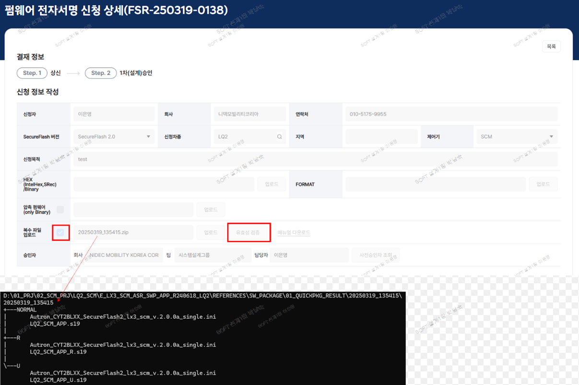
4. 동작 순서 : 2 차량 보안 정보 관리 시스템.url
① 생성된 압축파일로 ASIMS 서명 헥사 신청
서명헥사 신청 승인 후 다운받는 ZIP파일 저장
Confidential C

Slide 7
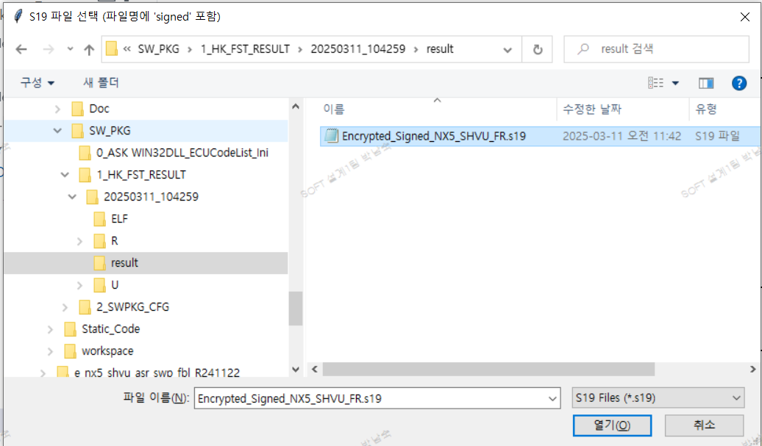
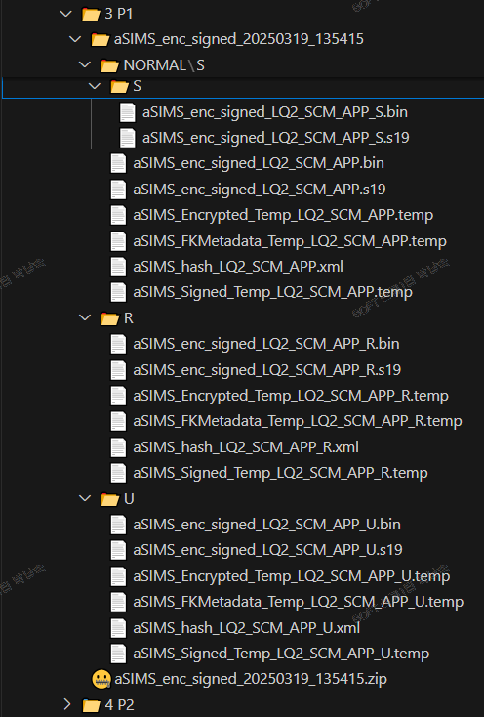
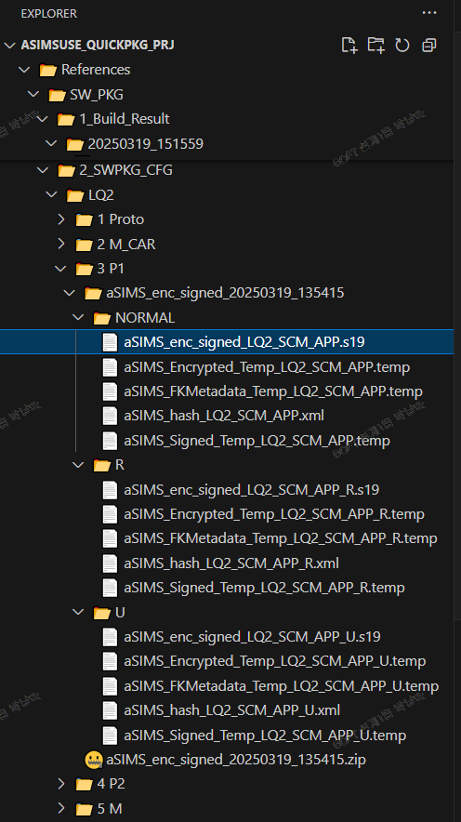
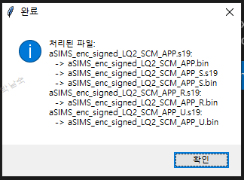
4. 동작 순서 : 3 SHVUGen3Hex2Bin.exe
선택 된 Signed S19 파일을 BIN 파일로 변환하고, S-Rom용 BIN 파일도 추가 생성.
선택 된 파일의 상위 폴더에서 하위 폴더를 검사하여 Signed S19파일이 있을 시 BIN 파일로 변환
Confidential C

Slide 8
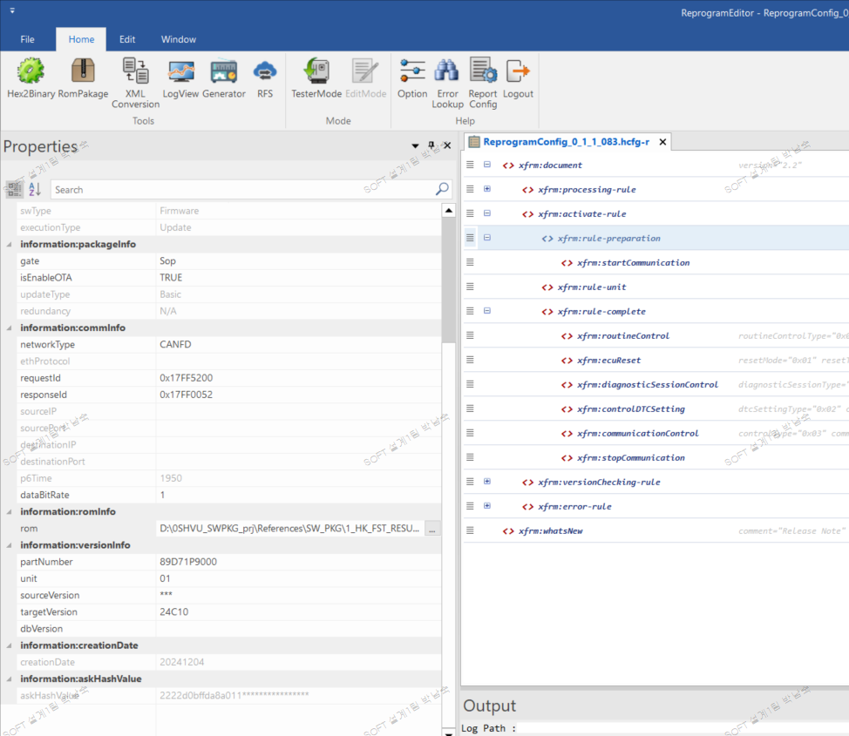

4. H-OTA Studio Package 생성
[S ROM]
[0 ROM]
[R ROM]
[U ROM]
Confidential C

Slide 9
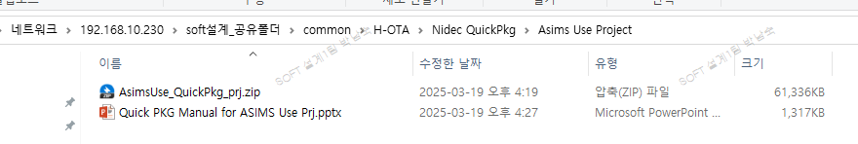
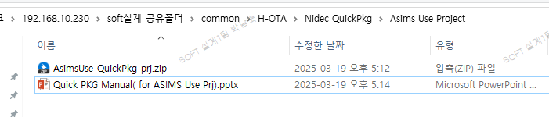
5. 참고 프로젝트 위치
https://drive.google.com/drive/folders/1aT86jNCgQUUpcOxf2hefy5ERV2OEhYjF?usp=sharing
\\192.168.10.230\soft설계_공유폴더\common\H-OTA\Nidec QuickPkg\Asims Use Project

